Slide 1
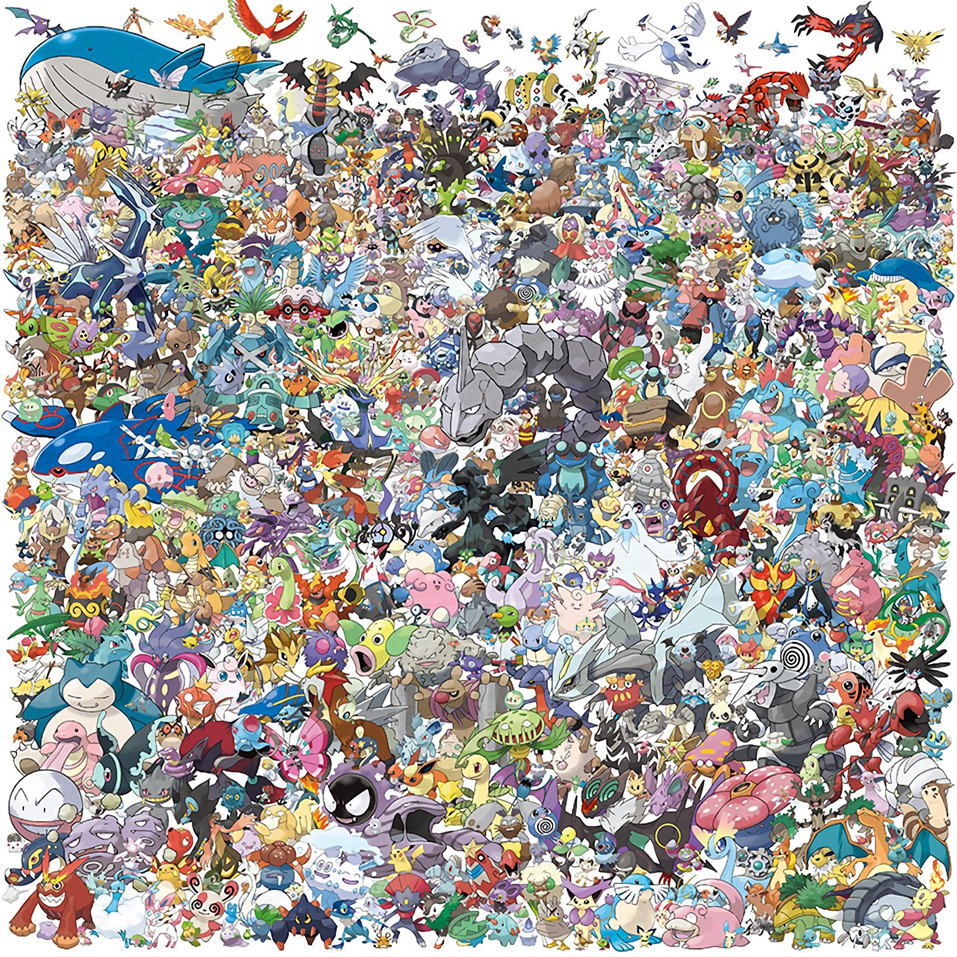

HCI PROJECT
ZOOM Methods Comparison User Study
2016059198 진승현
CONTENTS
-User Study 개요
-User Study 결과
-고찰
-어려웠던 점 및 질문

Slide 2
User Study 개요
Test 인원 :
12명
Test 대상 :
Window 컴퓨터 사용 일반인(2~50대)
Test 항목 :
방법 별 걸리는 시간과 실제 만족도 관계
Test 방법 :
총 3장의 이미지를 대상으로 각각 방법마다 2회씩 테스트하여 12회 테스트 값 비교 / 테스트 순서를 변경한 2가지 테스트 타입 준비

Slide 3
User Study 개요
나이대 | 테스트 타입 | 돋보기 정답수 | 마우스휠 정답수 | 돋보기 평균 시간 | 마우스휠 평균 시간 | 평균시간이 빠른 방법 | 더 정확도가 높은 방법 | 더 편한 방법
30대 | TypeB | 4 | 3 | 11.6825 | 13.1 | 돋보기 방식 | 마우스휠 방식 | 돋보기 방식
40대+ | TypeA | 2 | 6 | 16.95 | 41.22 | 돋보기 방식 | 돋보기 방식 | 마우스 휠 방식
20대 | TypeA | 3 | 5 | 12.86333333 | 23.50666667 | 돋보기 방식 | 돋보기 방식 | 마우스 휠 방식
20대 | TypeB | 5 | 5 | 10.294 | 16.026 | 돋보기 방식 | 마우스휠 방식 | 돋보기 방식
40대+ | TypeA | 1 | 2 | 24.76 | 40.2 | 돋보기 방식 | 돋보기 방식 | 마우스 휠 방식
20대 | TypeB | 5 | 3 | 16.182 | 7.916 | 마우스휠 방식 | 마우스휠 방식 | 돋보기 방식
20대 | TypeA | 3 | 4 | 18.57 | 19.68 | 돋보기 방식 | 돋보기 방식 | 마우스 휠 방식
30대 | TypeB | 5 | 5 | 13.632 | 14.012 | 돋보기 방식 | 마우스휠 방식 | 돋보기 방식
40대+ | TypeB | 3 | 4 | 19.21 | 18.3 | 마우스휠 방식 | 돋보기 방식 | 마우스 휠 방식
20대 | TypeA | 5 | 5 | 7.582 | 11.464 | 돋보기 방식 | 마우스휠 방식 | 마우스 휠 방식
40대+ | TypeB | 4 | 3 | 24.4525 | 15.065 | 마우스휠 방식 | 마우스휠 방식 | 돋보기 방식
30대 | TypeA | 3 | 5 | 15.92666667 | 25.18 | 돋보기 방식 | 돋보기 방식 | 마우스 휠 방식

Slide 4
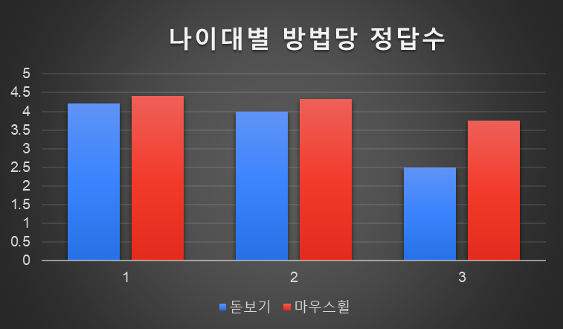
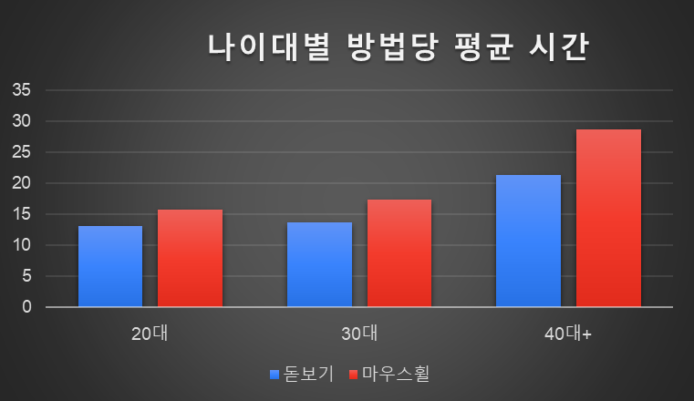
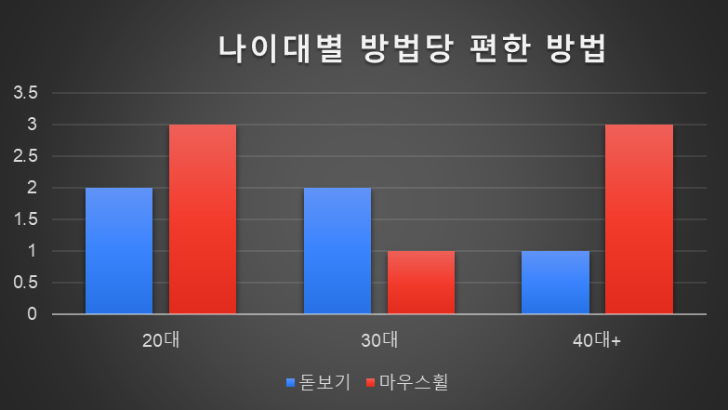
User Study 결과

Slide 5
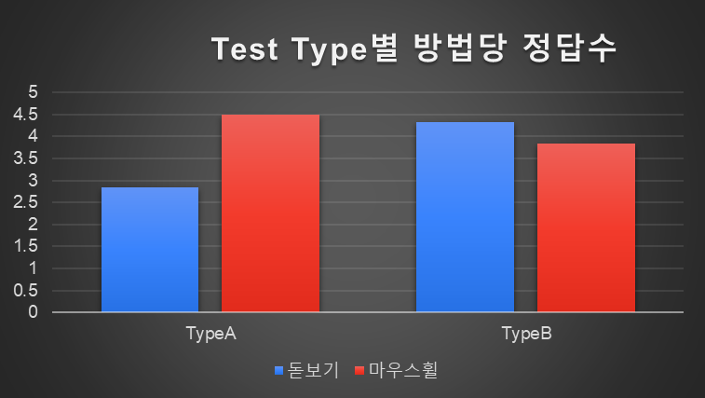
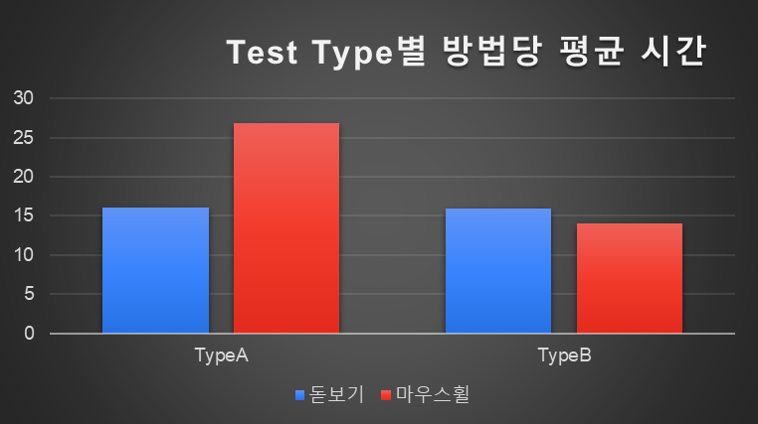
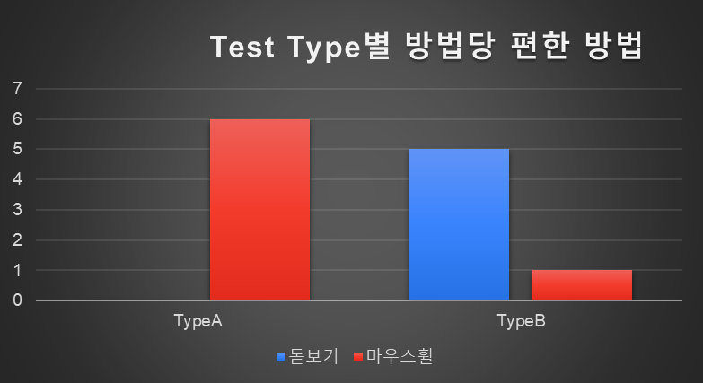
User Study 결과

Slide 6
User Study 결과
 | 돋보기 | 마우스휠 | 돋보기 | 마우스휠 | 돋보기 | 마우스휠
 | 평균 정답수 |  | 평균 걸린 시간 |  | 더 편한 방법
20대 | 4.2 | 4.4 | 13.09826667 | 15.71853333 | 2 | 3
30대 | 4 | 4.333333333 | 13.74705556 | 17.43066667 | 2 | 1
40대+ | 2.5 | 3.75 | 21.343125 | 28.69625 | 1 | 3
TypeA | 2.833333333 | 4.5 | 16.10866667 | 26.87511111 | 0 | 6
TypeB | 4.333333333 | 3.833333333 | 15.90883333 | 14.06983333 | 5 | 1

Slide 7
User Study 결과
테스트 타입 |  | 1번 | 2번 | 3번 | 4번 | 5번 | 6번 | 7번 | 8번 | 9번 | 10번 | 11번 | 12번
TypeA |  | 8.98 |  | 8.06 | 21.14 |  |  | 11.17 | 19.24 | 24.92 |  | 14.11 | 8.72
TypeA |  | 5.67 | 16.94 | 20.16 | 17.06 |  |  | 5 | 15.25 |  | 15.98 | 13.05
TypeA |  |  |  |  |  |  | 24.76 |  |  |  |  | 17.46 | 22.74
TypeA |  | 18.42 |  | 12.5 | 11.26 | 16.42 | 20.87 | 28.54 | 6.74
TypeA |  | 3.28 | 2.54 | 26.05 | 1.97 | 3.75 | 7.84 | 4.29 | 5.01 |  | 20.5 | 20
TypeA |  | 19.92 | 23.21 | 24.81 | 11.43 | 4.65 |  | 11.87 | 14.42 |  |  |  | 13.01
TypeB |  | 15.19 |  |  | 10.88 | 19.94 | 17.27 | 8.66 | 13.51 |  |  |  | 13.68
TypeB |  | 16.22 | 11.49 | 4.82 | 14.25 | 18.69 | 21.18 | 14.47 |  | 12.55 |  | 13 | 4.93
TypeB |  | 6.03 | 24.45 |  | 24 | 9.1 |  | 7.29 | 23.58 |  |  | 10 | 16.04
TypeB |  | 5.49 | 21.8 | 8.24 | 16.36 | 8.48 |  | 13.18 | 24.51 | 6.17 | 28.12 | 5.87
TypeB |  |  | 26.25 |  | 7.02 | 21.07 |  | 10.82 |  | 7.58 |  | 25.25 | 14.54
TypeB |  | 11.29 |  | 26.84 | 21.24 |  |  |  |  | 21.03 | 27.94 | 22.14 | 27.59
TypeA | 개수 | 5 | 3 | 5 | 5 | 3 | 3 | 5 | 5 | 1 | 2 | 4 | 3
 | 평균 | 11.254 | 14.23 | 18.316 | 12.572 | 8.27333333 | 17.8233333 | 12.174 | 12.132 | 24.92 | 18.24 | 16.155 | 14.8233333
TypeB | 개수 | 5 | 4 | 3 | 6 | 5 | 2 | 5 | 3 | 4 | 2 | 5 | 5
 | 평균 | 10.844 | 20.9975 | 13.3 | 15.625 | 15.456 | 19.225 | 10.884 | 20.5333333 | 11.8325 | 28.03 | 15.252 | 15.356

Slide 8
고찰
연령에 상관없이 마우스휠 방식이 평균 시간은 오래 걸려도 정확도가 높았다. 다만 그 정도가 연령대가 높을수록 강하다는 차이는 있었다.
테스트 순서에 따라 편하다고 느끼는 방법이 달랐다. (나중에 나온 방법을 편하다고 답했다.)
이미지 종류에 따른 경향성은 찾지 못했다.

Slide 9
어려웠던 점
피험자 모으기가 여전히 너무 쉽지 않았다. 일일이 찾아가서 테스트를 요구하는 것이 힘들었다.
다양한 나이대를 균등하게 모집하고 싶었으나 20대 피험자만 과도하게 모집되어 불균형한 데이터가 되었다.
지하철 노선도의 경우 피험자의 사전 지식이 영향을 주었다.

